Slide 1
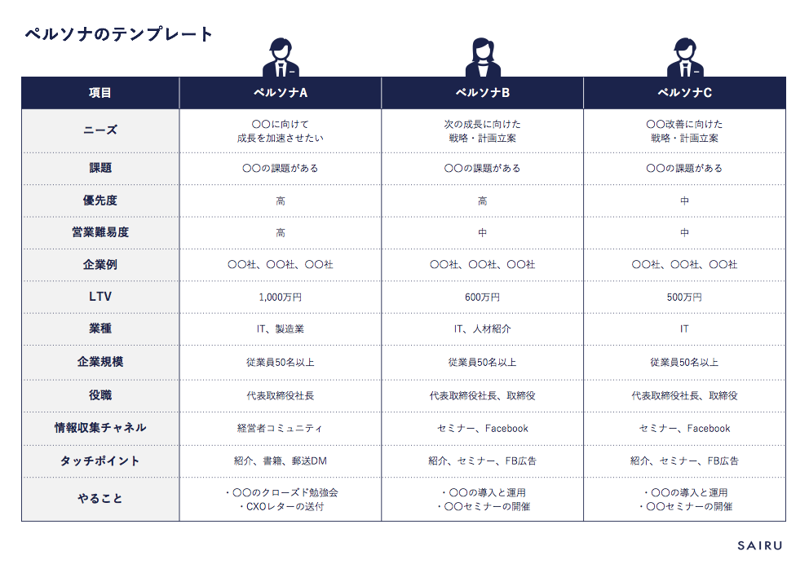
ご利用の皆様へ
カスタマージャーニーマップのテンプレートを開いていただき、ありがとうございます。
顧客視点でマーケティング施策を設計したい、各施策の目的を定めたいという方はぜひご活用ください。 カスタマージャーニーの作成時に役立つ、ペルソナのテンプレートも入れております。
本テンプレートの使い方
参考までにBtoBを想定した記入例を書き込んでおります。
お使いの際は複製し、自社の内容に書き換えてご活用ください。
ペルソナの作り方は、こちらの記事を参照ください。
カスタマージャーニーの作り方は、こちらの記事を参照ください。
株式会社才流 〒102-0093 東京都千代田区平河町2-5-3 Nagatacho GRiD

Slide 2
ペルソナのテンプレート
項目 | ペルソナA | ペルソナB | ペルソナC
ニーズ | 〇〇に向けて 成長を加速させたい | 次の成長に向けた 戦略・計画立案 | 〇〇改善に向けた 戦略・計画立案
課題 | 〇〇の課題がある | 〇〇の課題がある | 〇〇の課題がある
優先度 | 高 | 高 | 中
営業難易度 | 高 | 中 | 中
企業例 | 〇〇社、〇〇社、〇〇社 | 〇〇社、〇〇社、〇〇社 | 〇〇社、〇〇社、〇〇社
LTV | 1,000万円 | 600万円 | 500万円
業種 | IT、製造業 | IT、人材紹介 | IT
企業規模 | 従業員50名以上 | 従業員50名以上 | 従業員50名以上
役職 | 代表取締役社長 | 代表取締役社長、取締役 | 代表取締役社長、取締役
情報収集チャネル | 経営者コミュニティ | セミナー、Facebook | セミナー、Facebook
タッチポイント | 紹介、書籍、郵送DM | 紹介、セミナー、FB広告 | 紹介、セミナー、FB広告
やること | ・〇〇のクローズド勉強会 ・CXOレターの送付 | ・〇〇の導入と運用 ・〇〇セミナーの開催 | ・〇〇の導入と運用 ・〇〇セミナーの開催

Slide 3
カスタマージャーニーマップのテンプレート
フェーズ
認知
理解
検討
商談
購入・推奨
顧客の行動 | ・漠然とした課題をもち、 メディアや業界誌、 検索などで 課題の解決法を探す | ・解決策をイメージ する ・解決事例を知る | ・解決に役立つ 商品やサービスの 導入を検討する | ・Webサイトをみて 問い合わせする ・営業メールを 受けて商談する | ・使用感を知人に 共有する ・SNSでシェアする
企業の目的 | ・自社のノウハウに 共感し、興味を 持ってもらう | ・自社が提示する 解決策に納得感を 抱いてもらう | ・自社の商材を活用 するイメージを 固めてもらう | ・課題解決のための 具体的なプランに 合意してもらう | ・商材を活用し、 似た境遇の他者に 推奨してもらう
タッチ ポイント | ・メディア、業界誌 ・カンファレンス ・展示会 ・広告 ・検索エンジン ・SNS | ・商材の活用事例 ・自社開催セミナー ・Webサイトの サービスページ | ・勉強会 ・個別相談会 ・プロダクトや サービスの体験会 | ・営業パーソンと 顧客側担当者、 決済者の商談 | ・カスタマーサクセスと 顧客側担当者の キックオフ
コンテンツ例 | ・〇〇に役立つ、 記事や動画 ・ノウハウ集の ホワイトペーパー | ・導入事例 ・活用事例 ・成果事例 | ・サービス紹介LP ・使用感が伝わる お客さまの声 ・営業資料 | ・目指すゴールと 達成までの施策を 整理した資料 | ・ユーザー会 ・購入者向けの FAQまとめ
CTA | ・事例コンテンツへの遷移 ・セミナーへの参加 ・ホワイトペーパーの ダウンロード | ・サービス紹介LPへの 遷移 ・個別相談会への参加 | ・営業資料のダウンロード ・商談の申し込み | ・課題や解決策、 目指すゴールの認識を 顧客とすり合わせる | ・お客さまインタビューや 事例コンテンツへの出演 ・他部署や他社の方を 紹介していただく

